Slide 1
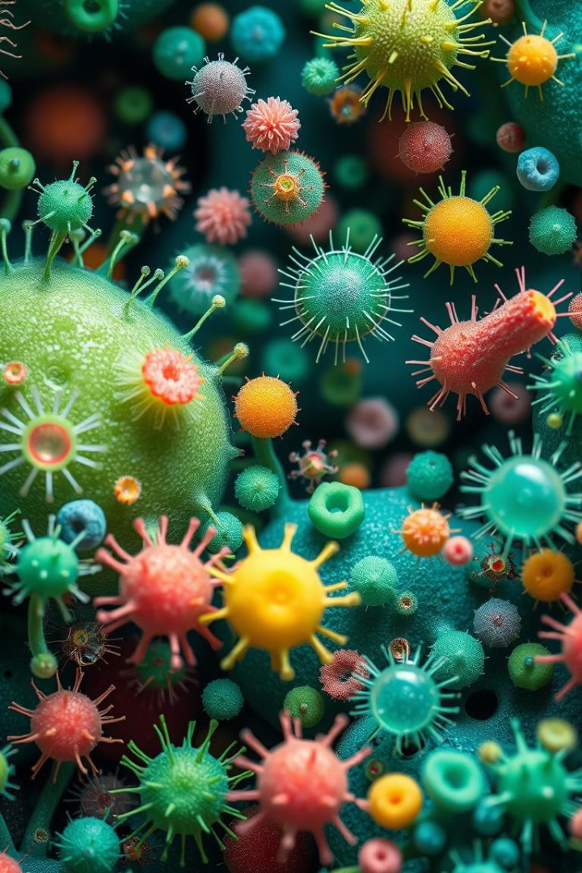
Enterobacteriaceae:
Μάθημα: Μικροβιολογία ΙΙ
Τμήμα: Γ΄ Βοηθός Ιατρικών και Βιολογικών Εργαστηρίων
Καθηγήτρια: Βασιλείου Άννα
2024-25

Slide 2
Σιγκέλλες:
4 είδη κύριος Εκπρόσωπος (Shigella Dysenteriae)
Μορφολογία
Καλλιέργεια
Gram αρνητικά
Aκίνητα
Xωρίς έλυτρο
Αναπτύσσονται σε κοινά θρεπτικά υλικά
Ειδικά θρεπτικά υλικά (SS agar)
Aερόβιες συνθήκες
Aριστη θερμοκρασία ανάπτυξης τους 37° C.

Slide 3
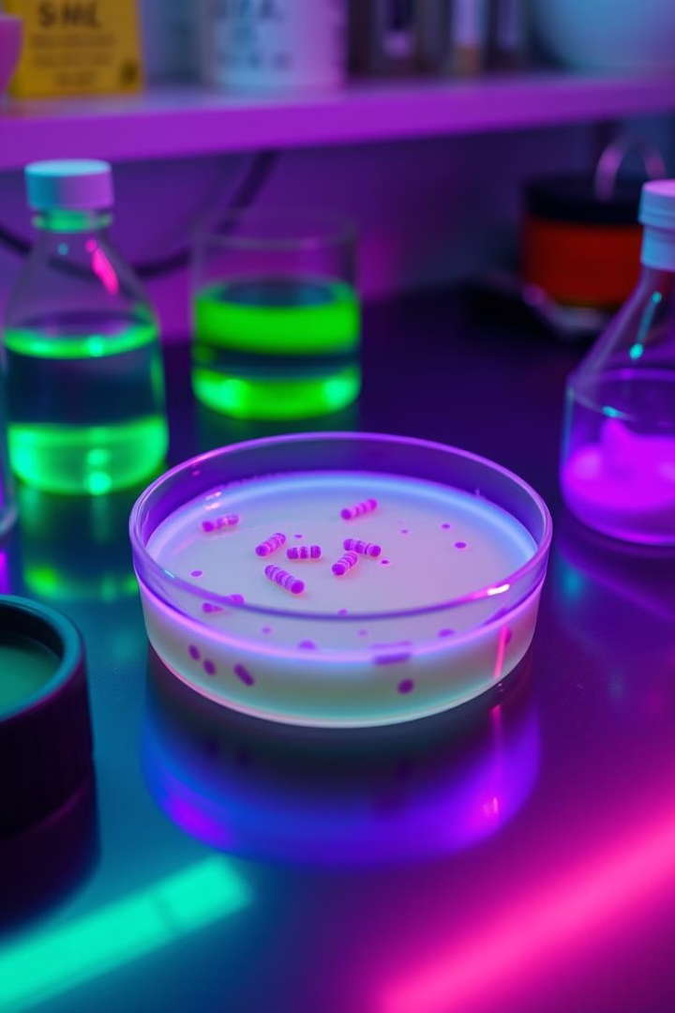
Βιοχημικές Ιδιότητες των Σιγγελλών
Ιδιότητες
Shigella
Ζύμωση Γλυκόζης
+(χωρίς αέριο)
Ζύμωση Λακτόζης
-
Παραγωγή H2S
-

Slide 4
Σιγκέλλες: ΑΝΤΙΓΟΝΙΚΗ ΣΥΣΤΑΣΗ
Οι Σιγκέλλες ταξινομούνται σε διάφορους ορολογικούς τύπους, με βάση το σωματικό αντιγόνο Ο.

Slide 5
Σιγκέλλες: ΠΑΘΟΓΟΝΟΣ ΔΡΑΣΗ
Η κυριότερη ασθένεια που προκαλούν οι Σιγκέλλες είναι η Μικροβιακή δυσεντερία.
Δεν προκαλούν Μικροβιαιμία
Συμπτώματα
Αιτία
Κοιλιακό πόνο
Η δράση τους οφείλεται σε μια εξωτοξίνη που παράγουν.
Στην ικανότητά τους να διεισδύουν στα επιθηλιακά κύτταρα του εντέρου → Έλκη
Πυρετός
Βλεννοαιματηρές κενώσεις

Slide 6
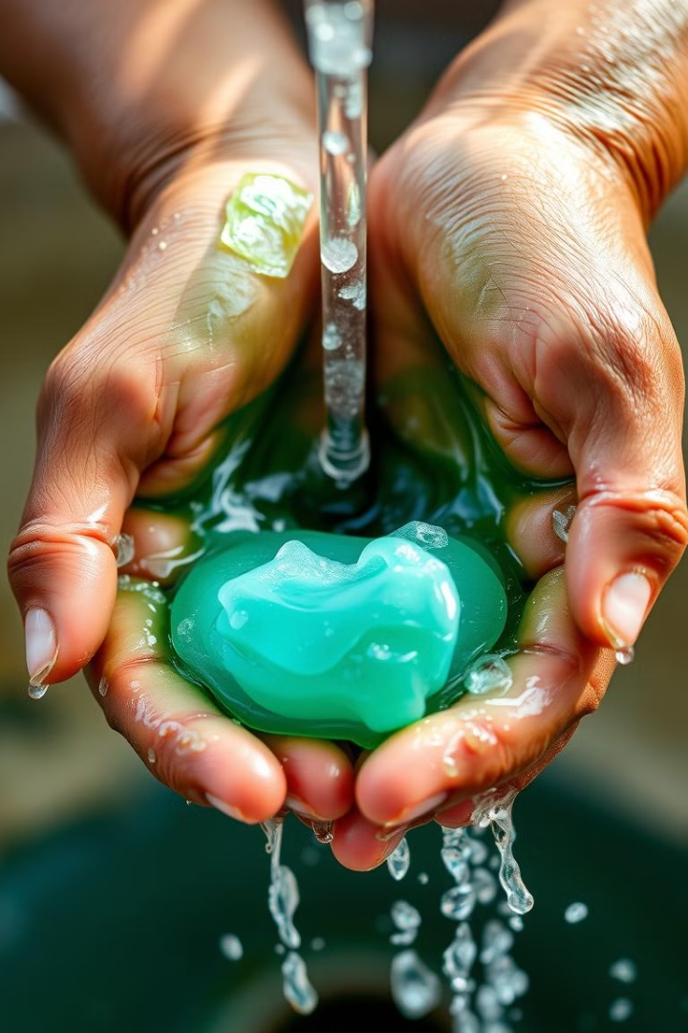
Σιγκέλλες: ΕΠΙΔΗΜΙΟΛΟΓΙΑ
Η μικροβιακή δυσεντερία μεταδίδεται από άτομο σε άτομο, μέσω:
Αμεσης επαφής
ή με μολυσμένο νερό και τρόφιμα
1
Συχνότητα
2
Περίοδος
Πιο συχνή στα νεογνά και τα παιδιά προσχολικής ηλικίας.
Παρατηρείται κυρίως το καλοκαίρι.

Slide 7
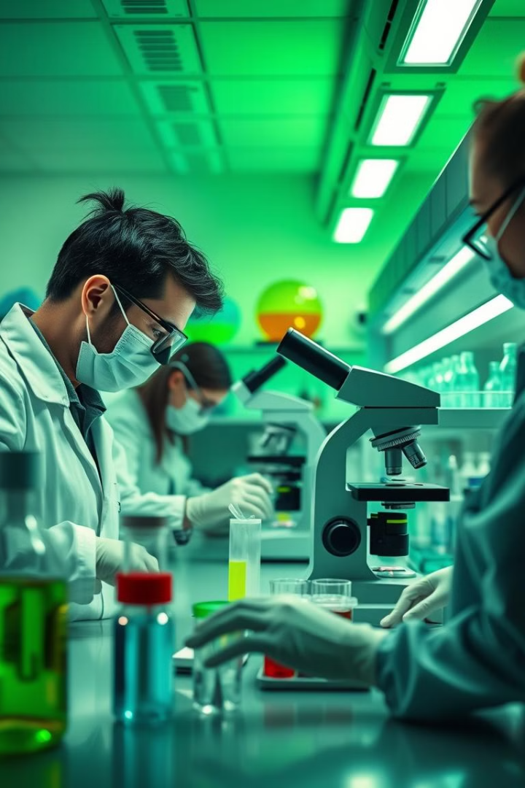
Σιγκέλλες: ΕΡΓΑΣΤΗΡΙΑΚΗ ΔΙΑΓΝΩΣΗ
Η διάγνωση γίνεται με καλλιέργεια κοπράνων σε ειδικά θρεπτικά υλικά.
Καλλιέργεια
Ανακαλλιέργεια
Mac Conkey άγαρ
SS άγαρ
Απομόνωση των Σιγκέλλες από άλλα βακτήρια του εντέρου.
Ταυτοποίηση
Βιοχημική ταυτοποίηση, δοκιμή ευαισθησίας στα αντιβιοτικά, ορολογική τυποποίηση.

Slide 8
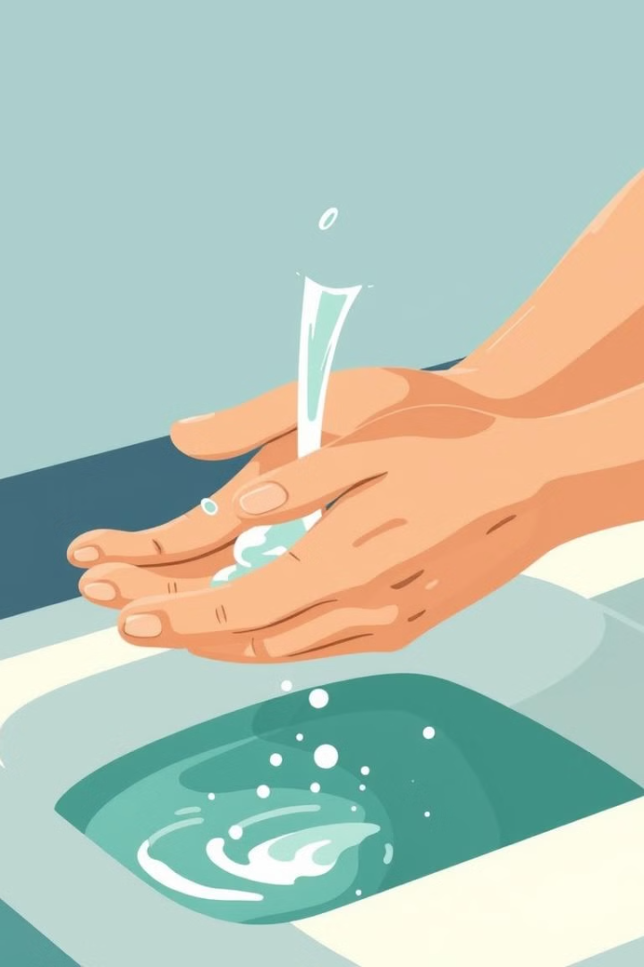
Σιγκέλλες: ΘΕΡΑΠΕΙΑ - ΠΡΟΦΥΛΑΞΗ
Η νόσος αυτοθεραπεύεται
αλλά είναι σημαντικό να τηρούνται οι κανόνες υγιεινής.
Εστιατόρια
Έλεγχος προσωπικού για πρόληψη τροφιμογενών επιδημιών.
Ατομική Υγιεινή
Συχνό πλύσιμο χεριών, ειδικά μετά από χρήση τουαλέτας.
Τρόφιμα
Απομάκρυνση μικροβιοφορέων από την επεξεργασία και
συσκευασία τροφίμων.

Slide 9
Σαλμονέλλες: Μορφολογία και Καλλιέργεια
Συχνότερα είδη:
Salmonella typhi
Salmonella paratyphi A,B,C
Salmonella enteritidis
Μορφολογία
Καλλιέργεια
Gram αρνητικά
Ασπορα,
Κνητά
Περίτριχα.
Αναπτύσσονται στα κοινά θρεπτικά υλικά
Ειδικά θρεπτικά υλικά (SS agar)
Αερόβιες συνθήκες
Άριστη θερμοκρασία ανάπτυξης τους 37° C.

Slide 10
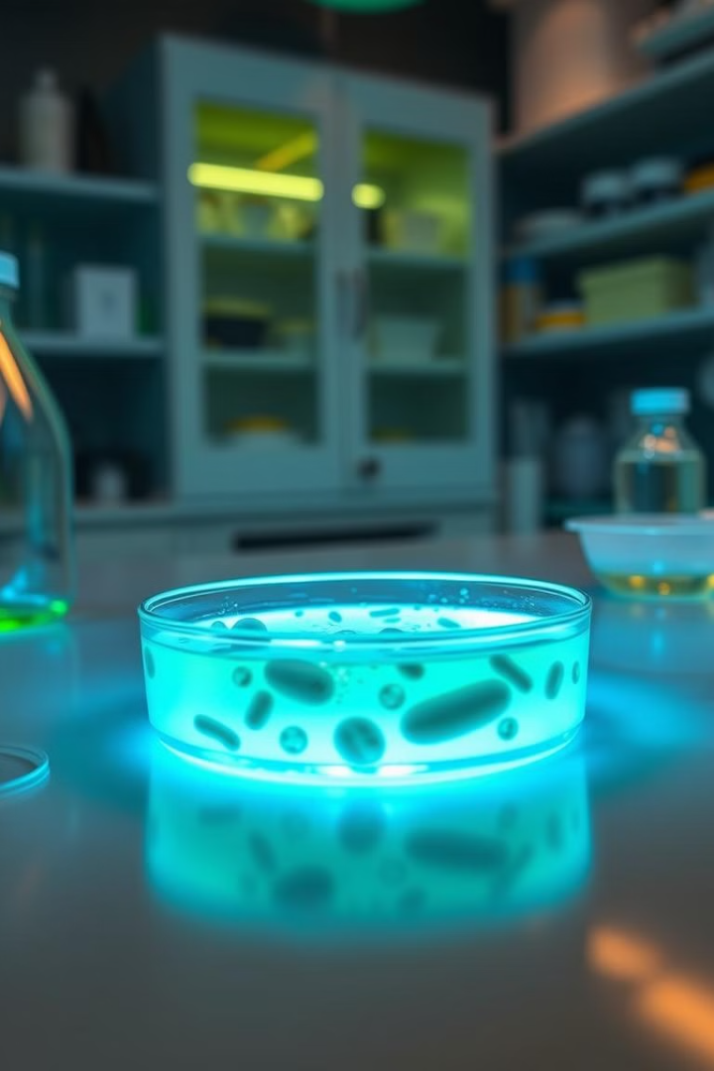
Βιοχημικές Ιδιότητες των Σαλμονελλών
Ιδιότητες
Salmonella (γένος)
S. Typhi (είδος)
Ζύμωση Γλυκόζης
+(με αέριο)
+(χωρίς αέριο)
Ζύμωση Λακτόζης
-
-
Παραγωγή H2S
+
+

Slide 11
Σαλμονέλλες: ΑΝΤΙΓΟΝΙΚΗ ΣΥΣΤΑΣΗ
Οι Σαλμονέλλες έχουν διάφορα σωματικά αντιγόνα Ο και βλεφαριδικά αντιγόνα Η, τα οποία μπορούν να αναγνωριστούν με ειδικούς αντιορούς.
1
Αντιγόνα Ο
2
Αντιγόνα Η
Τυποποίηση
3
Διακρίνονται τα στελέχη μεταξύ τους.

Slide 12
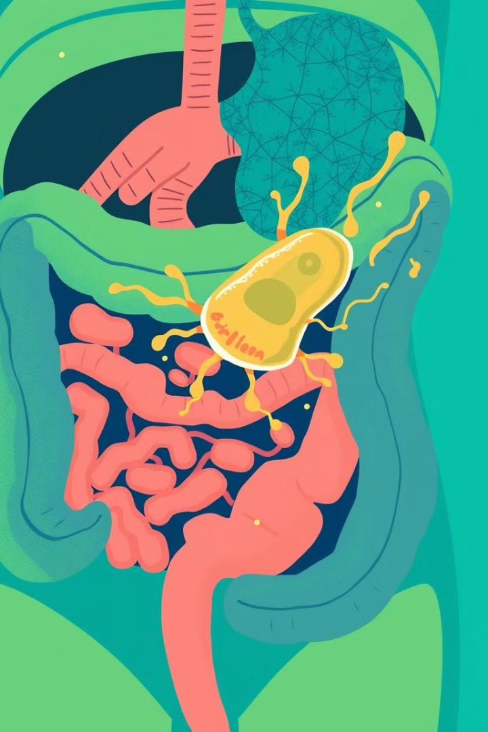
Αποβάλλεται μέσω των κορπάνων από την πρώτη μέρα της ασθένειας
Παθογόνος Δράση των Σαλμονελλών
Εντερίτιδα
Εντερίτιδα → Η Salmonella enteritidis
Όλα τα είδη της Salmonella μπορούν να προκαλέσουν εντερίτιδα χωρίς μικροβιαιμία.
Τροφική Δηλητηρίαση:
Εντεροτοξίνη
Εντερικές Σαλμονελλώσεις
Προκαλούνται από τα;
S. Typhi → Τυφοειδή πυρετό
S. Paratyphi → Παράτυφους.
Εισέρχεται στην κυκλοφορία του αίματος
Εγκαθίσταται στο έντερο
Αποβάλλεται μέσω των κορπάνων μέτα από 2 εβδομάδες
Έως και 6 μήνες μετά την ανάρρωση
ΌΧΙ στον πολλαπλασιασμό του Βακτηρίου
Εξωεντερικές Σαλμονελλώσεις
Προκαλούνται σε ανοσοκατασταλμένα άτομα, όπως οστεομυελίτιδα, σηπτική αρθρίτιδα και μηνιγγίτιδα.

Slide 13
Επιδημιολογία των Σαλμονελλών
1
Άνθρωποι
2
Άρρωστα Ζώα
3
Περιβάλλον
Άτομα που νοσούν
ή είναι φορείς
Τα άρρωστα ζώα
ή τα ζώα που είναι φορείς
Έντομα
Τρωκτικά
Νερό
Διάφορα οικιακά σκεύη.

Slide 14
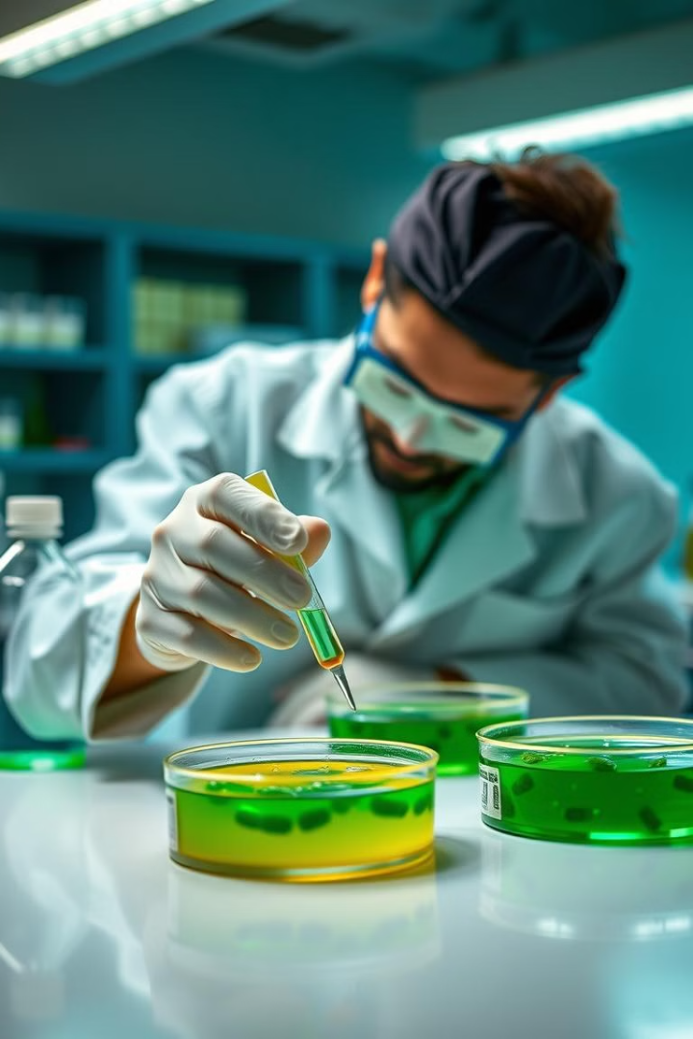
Εργαστηριακή Διάγνωση και Πρόληψη
Καλλιέργεια Αίματος
Στον τυφοειδή πυρετό γίνεται καλλιέργεια αίματος τις πρώτες 10 ημέρες.
Σε εμπλουτισμένο Θρεπτικό ζωμό.
Καλλιέργεια Κοπράνων
Γίνεται με εμβολιασμό σε εμπλουτισμένους ζωμούς και κατόπιν σε στερεά θρεπτικά υλικά
Ανακαλλιέργεια
Βιοχημικές ιδιότητες
Δοκιμή ευαισθησίας στα αντιβιοτικά
Ορολογική τυποποίηση WIDAL
Μετά τη 2^{η} Εβδομάδα κ.α.
Πρόληψη
Σωστή κανόνες υγιεινής
Για τον τυφοειδή και τους παράτυφους A, Β και C γίνεται εμβολιασμός.

Slide 15
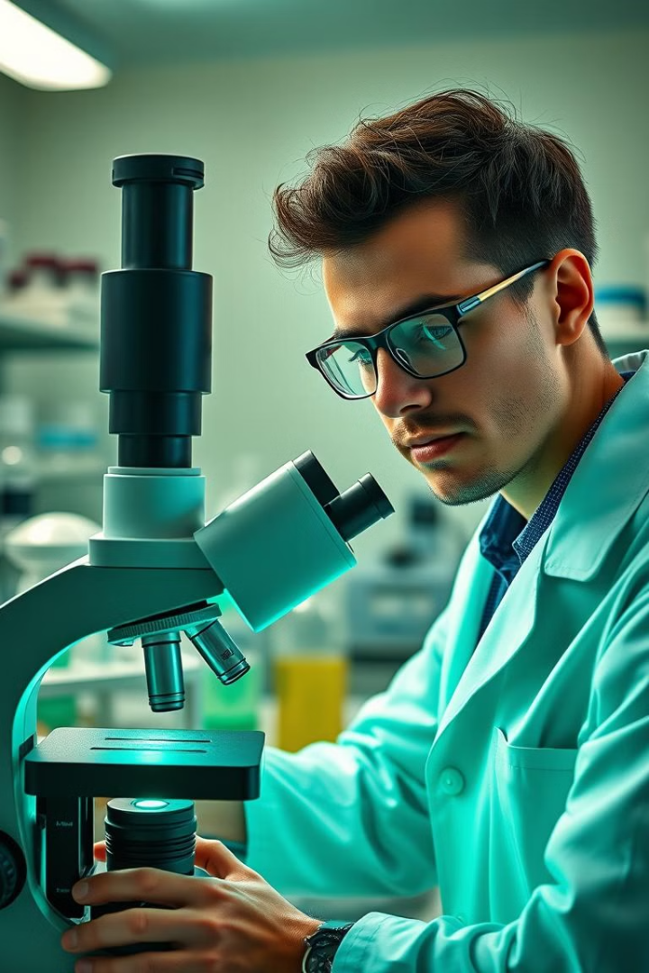
Θεραπεία
Χλωραμφενικόλη
Αμπικιλλίνη κ.α.

Slide 16
ΤΕΛΟΣ

